Slide 1
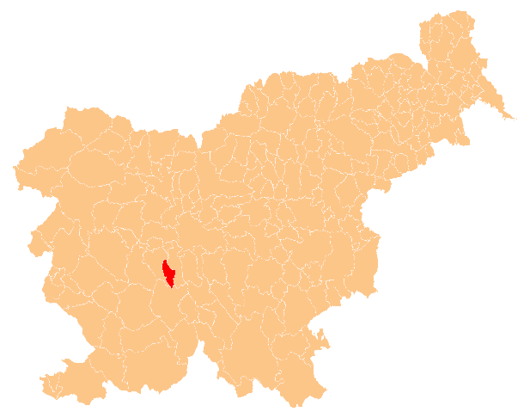
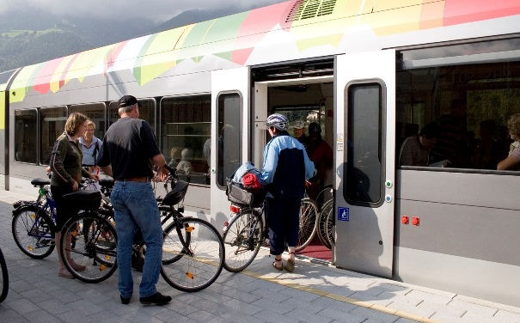
Što još treba da občina Borovnica postaje uzor održive ruralne mobilnosti?
Webinar „Održiva mobilnost u ruralnim područjima“ 27. 9. 2021
Andrej Klemenc, savjetnik za razvoj Občina Borovnica
andrej.klemenc@borovnica.si; www.borovnica.si

Slide 2
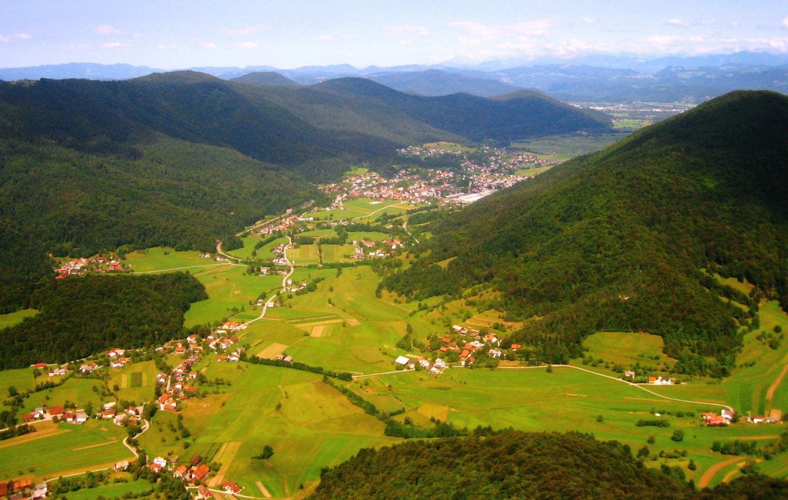
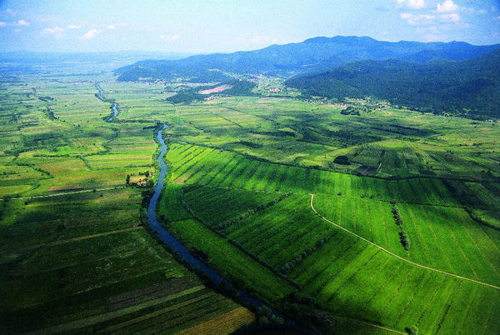
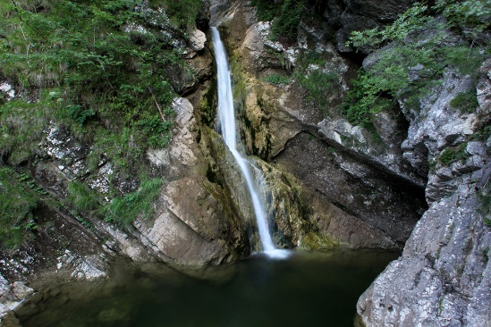
Osnovni podatki o Občini Borovnica
Površina: 42 km2; 4.500 stanovnika
Središte občine je trg Borovnica (2.500 stanovnika), u občini ima još 11 drugih naselja.
Borovnica leži 20 km JZ od Ljubljane na spoju Ljubljanske bara i krških planina Menišije in Krima
Kroz občinu odvija se glavna železnička pruga Ljubljana – Kopar/Trst/Rijek/Pula, u blizini (10km) nalazi se priljučak na avtoput Ljubljana-Koper/Trst.
Občina ima raznolik i dobro učuvan priprodni okoliš i krajolik kao i brze i relativno česte veze sa vozom do Ljubljane (20 minuta vožnje)
Velika biotska raznolikost (Natura 2000, Krajinski park Ljubljansko barje), habitati velikih zveri (šakal, volk, ris, medved) ter številnih redkih in ogroženih vrst ptic.

Slide 3
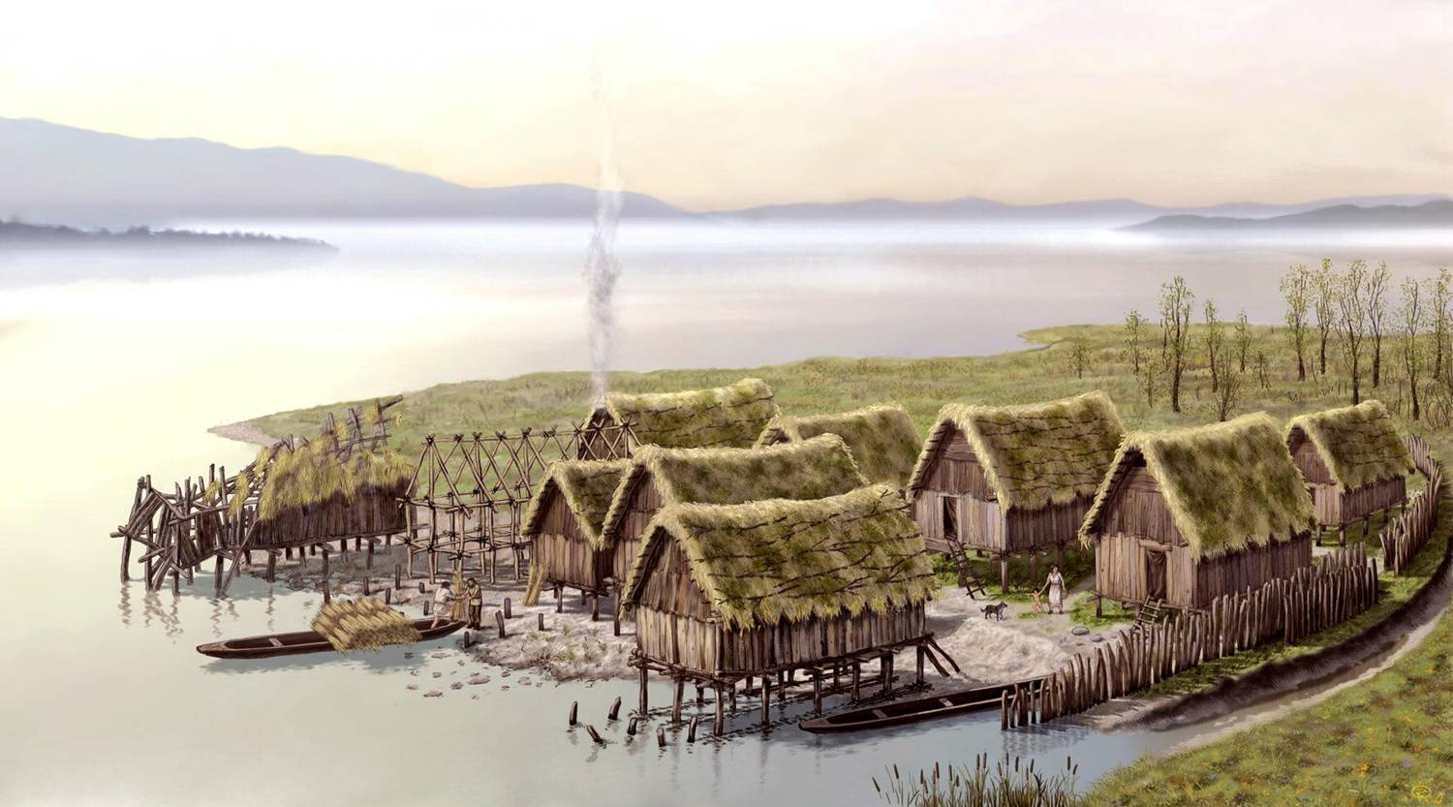
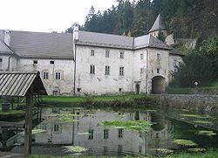
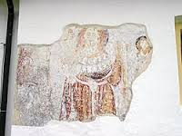
Kratka istorija Borovnice - I
3.500 pr. n. št.: kultura gomilanja
300 : Claustra Alpim Iuliarium: sistem utrdbi i zapornih zidova Rimskoga imperija
13 vijek: kartuzija Bistra (Freudenthal)
Naselje se prvi pot pomije kao „Wrowtz“, (1257) odnosno “ Vravnitz“(1260)
Prva srednjevjekona naselbina – Zabočevo-1260

Slide 4
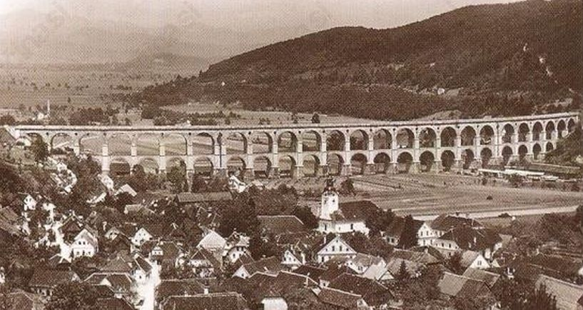
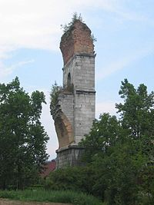
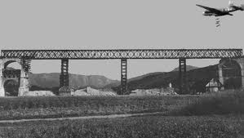
Kratka istorija Borovnice – II (1850 - 1945)
1849: samostalna občina (oko 200 stanovnika)
1850 – 1856: gradnja najvećeg viadukta na prvoj železničkoj pruzi koja je povezala srednju Evropu sa Mediteranom/Jadranom (Beč – Trst). Krajem gradnje broz stanonvika povečao se za 10 puta i počinje razvoj zanata i industrije.
1862: župa
1876: osnovna škola
Oko 1900: prve kulturne i sportske udruge, početak turistiščke posjete ždrijela Pekel (Pakao).
1941 – 1945: Rušenje Borovniškog viadukta u više faza miniranjem i bombardovanjem (RAF, US Airforce). Uništena industrija, ubijeno nekoliko desetinja stanovnika.

Slide 5
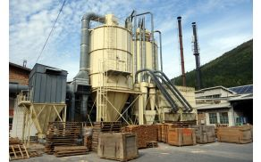
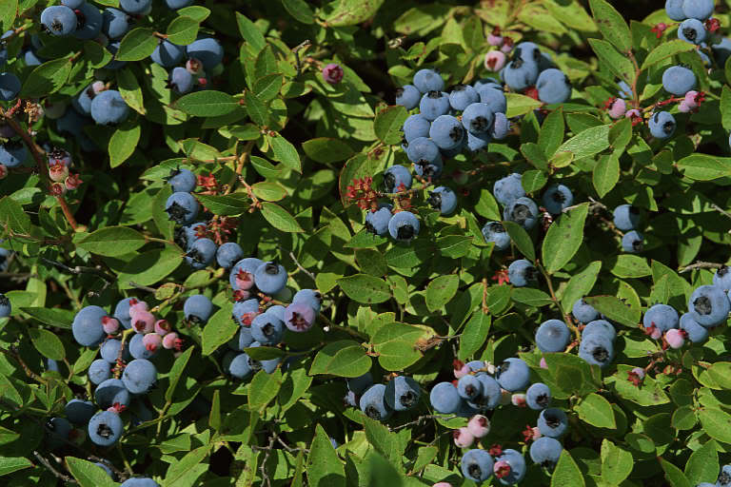
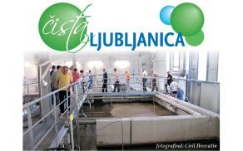
Kratka istorija Borovnice – III (20, stoletje)
1947: nova željeznička pruga po padinama Borovniške kotline
1970: početak plantaža oregonskih borovnica na bari
1960 – 1990: Razvoj industrije: drveno prerađivački kombinat LIKO, tvornica sintetičkih smola Fenolit, na vrhuncu ukupno oko 1.000 radnih mjesta
1994: ponovna dobija status samostalne občne
1992 – 2010: veliko smanjenje radnih mjesta u industriji pojav mikro porast malih i srednjih produžeća,
2015 – Dokončanje odvodnog kanala i izgradnje suremene ni indstalacije za čiščenje otpadne vode u okviru sa strane EU financijski podržanog regijskog projekta „Čista Ljubljanica“

Slide 6
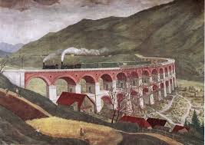
Značaj željeznice za razvoj Borovnice
Transformacija naselja i „Bogu iz leđa“ malog sela u savremeno naselje integrirano u moderno (post) industrijsko društvo.
Priseljenici – veliki prirast broja stanovništa, nova znanja i vještine.
Začajna (međunarodna) putniška, teretna i ranžirna stanica te stanica za održavanje pruge.
Važan poslodavaoc – pogotovo u prošlosti.
Akcelerator početka turističkih djelatnosti.
Akcelerator nastanak pilarskog i drvnog zanata i njegove transformacijeu drveno-preradnu industriju.
Porast mogućnosti dnevnih migracije na rad/posao i obrazovanje.

Slide 7
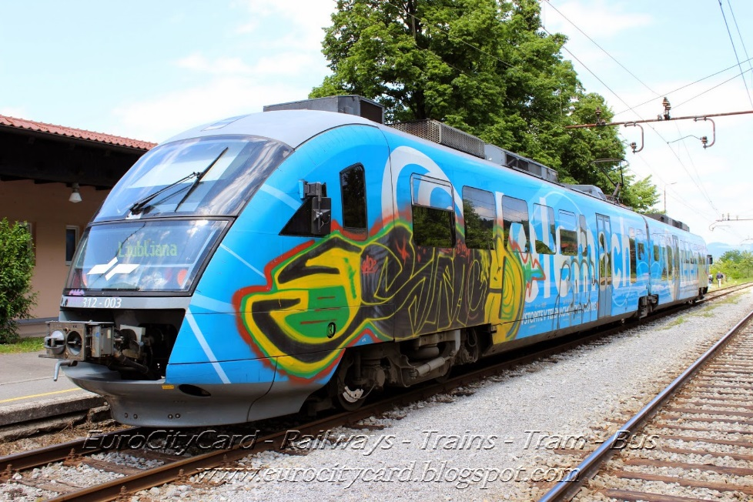
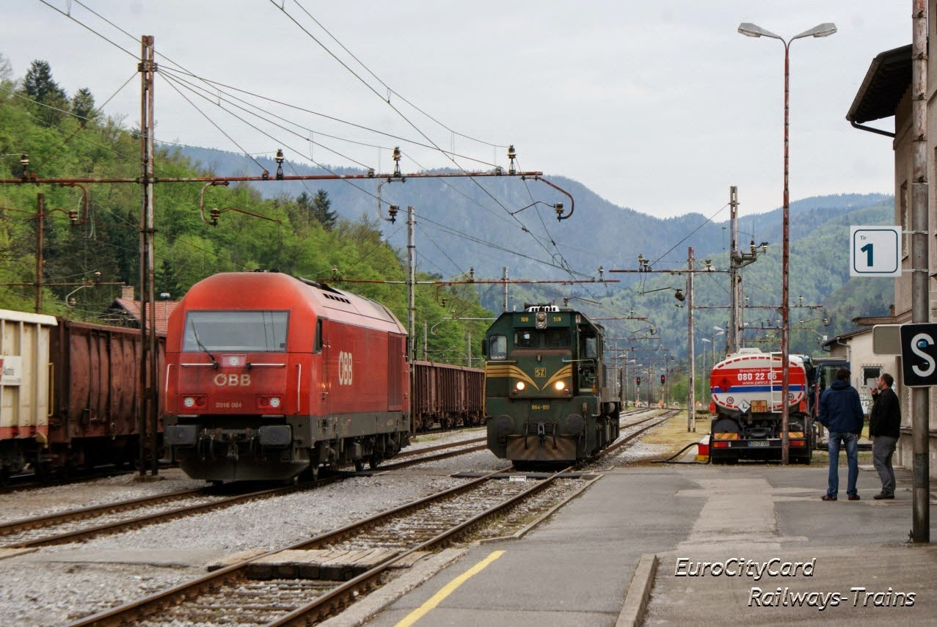
Pomen železnice za Borovnico danes
Najhitrejša in najudobnejša povezava z Ljubljano, mednarodne povezave z Opčinami, Reko in Pulo.
Ob delovnikih - prevoz 80% srednješolcev in študentov ter 40% zaposlenih v Ljubljano: 20 – 24 vlakov na dan (lahko govorimo o „primestni železnici“)
Ob koncih tedna in praznikih: 12 vlakov/dan
Po številu prodanih vozovnic 7 največja postaja v Sloveniji
Še vedno tudi tovorna, ranžirna in preklopna postaja
Še vedno tudi pomemben delodajalec
Daljinsko vodenje vlakov brez izvennivojskega dostopa do potniških peronov – tveganje nesreč!
Velik vpliv na okolje: blodeči indukcijski tokovi, hrup, uporaba pesticidov

Slide 8
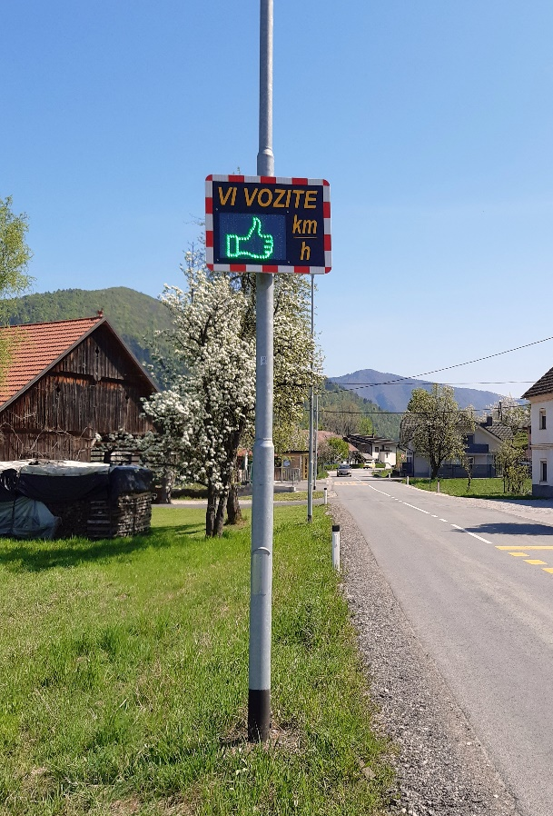
Integralna prometna strategija (SUMP) Občine Borovnica
Občina 2017 samostalno je pripravila i u 2018 potvrdila Integralnu prometnu strategiju Občine Borovnica. Glavni naglasci:
Očuvanje i povećanje visokog udjeal javnega prijevoza kod izbire načina prijevoza na rad i obrazovanje (velika većina djaka i študenata i okolo polovina u Ljubljani zapošljenih stanovnika na obrazovanja odnosno rad u Ljubljano vozi se sa vlakom ( 20 – 24 putničkih vozova dnevno na relaciji Borovnica – Ljubljana i obrnuto).
Unapređenje uslova za intermodalnost saobraćaja sa izgradnjom P+R in B+R kod želejezničke stanice Borovnica kao i somodalnosti sa povećanjem kapaciteta za prijevoz bicikla na vozovima.
Unapređenjem cestovne veze do Vrhnike (priključci na AP) sa izgradnjom obvozne ceste izvan kompleksa Tehnikog Muzeja Slovenije v Bistri, što je u isto doba i uslov za izgradnju bezopasne i direktne biciklističke veze između Borovnice, Bistre i Vrhnike.

Slide 9
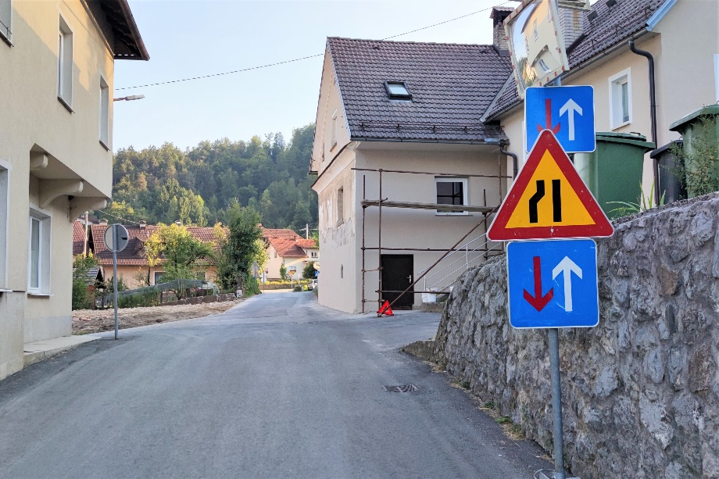
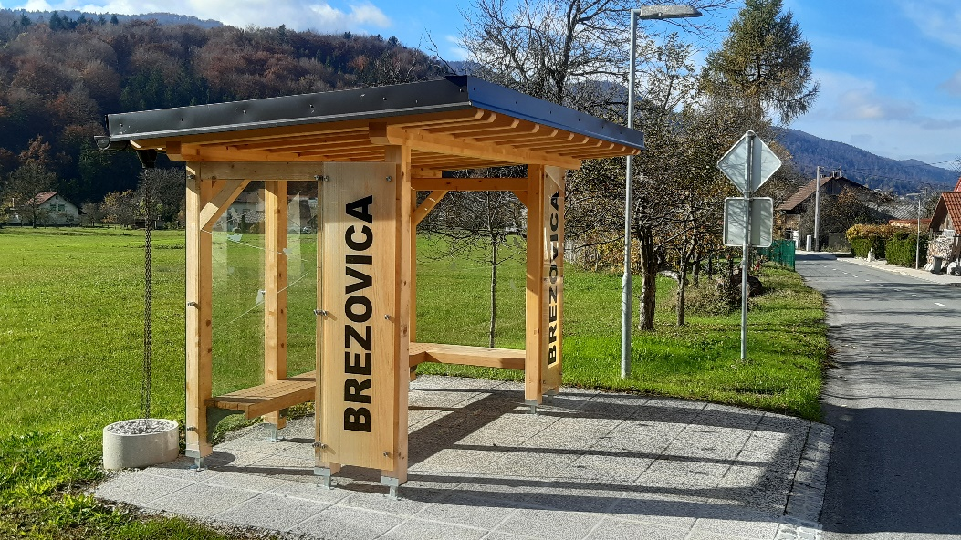
Integralna prometna strategija (SUMP) Občine Borovnica
Izgradnjo infrastrukture za bicikliste i pješake uz regionalnu cestu i rijeku Borovniščicu.
Izgradnja manjkajučih djelova hodnika za pješake u Borovnici.
Eliminacija kritičnih mjesta na pješačkim prelazima
Obnova občinskih cesta
Rekonstrukcija cestovne infrastrukture u zanatno-poduzetničkoj zoni Struge
PROMJENA MOBILNOSTNIH NAVIKA
PROMOCIJA ODRŽIVE MOBILNOSTI

Slide 10
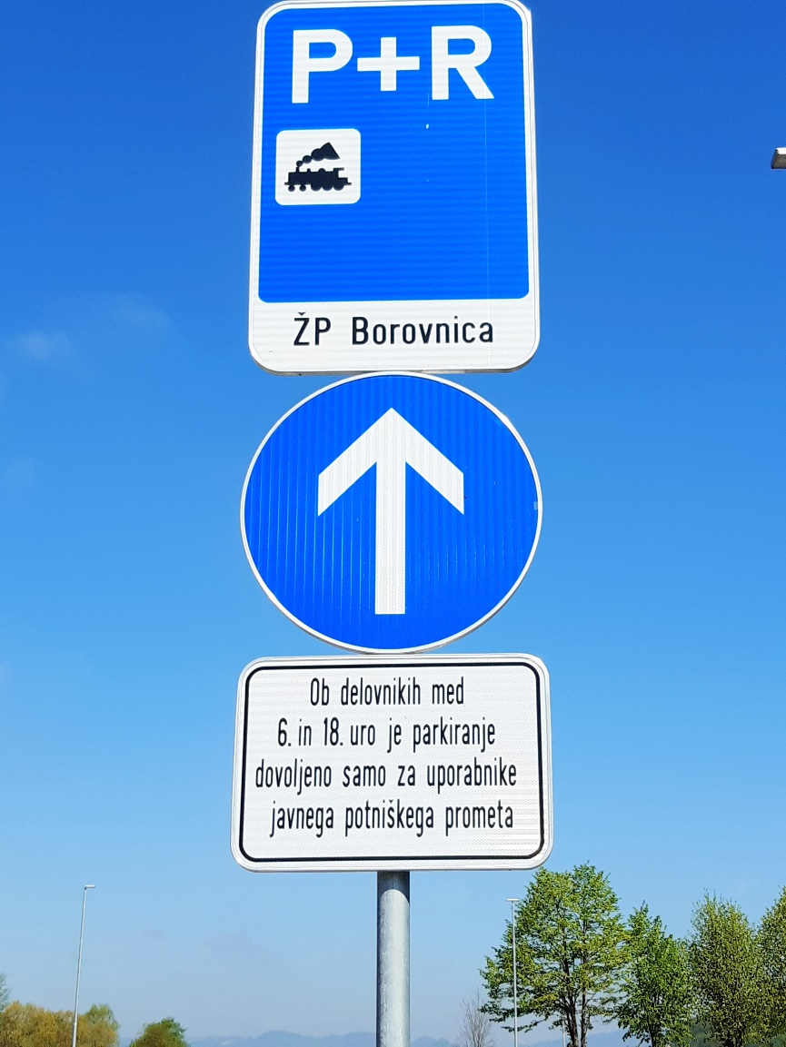
Aktivnosti na osnovi CPS Občine Borovnica I
Kraj 2019 godine pomoću 250.000 € i kohezijskih sredstava EU i RS ter 200.000 € iz proračuna občine Borovnica izgrađen je P+R in B+R parkirišče pri železničkoj stanici Borovnica: 96 parkirnih mesta za osebne avtomobile (od toga 4 za invalide i 10 sa stanicama za punjenje el. vozila), avtobusno stajalište, natkrivenom šupom za 52 bicikla i dodatnih 26 stalca za parkiranje bicikala. Parkiršte za automobila u prosjeku radnim danima je 85% zauzeto, a šupa za bicilke samo „navadnih“ 40 %.

Slide 11
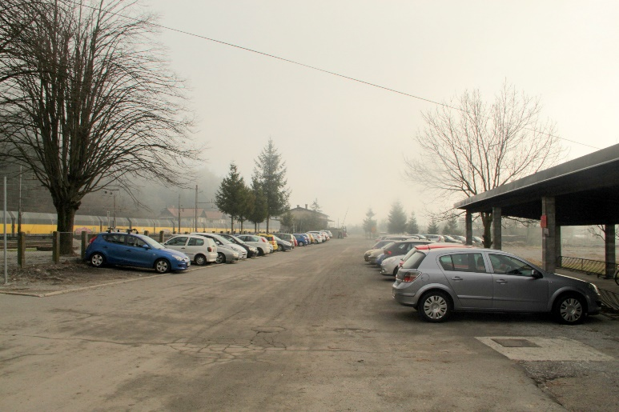
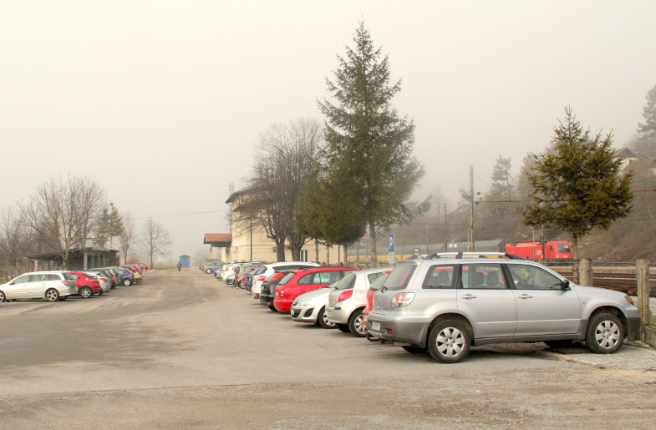
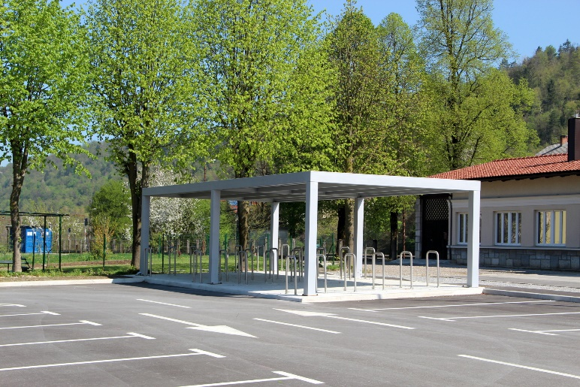
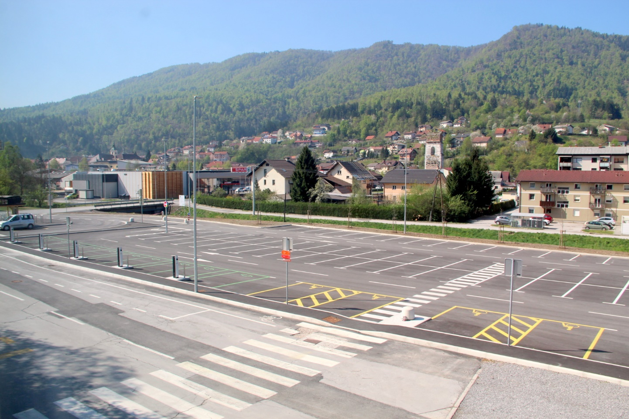
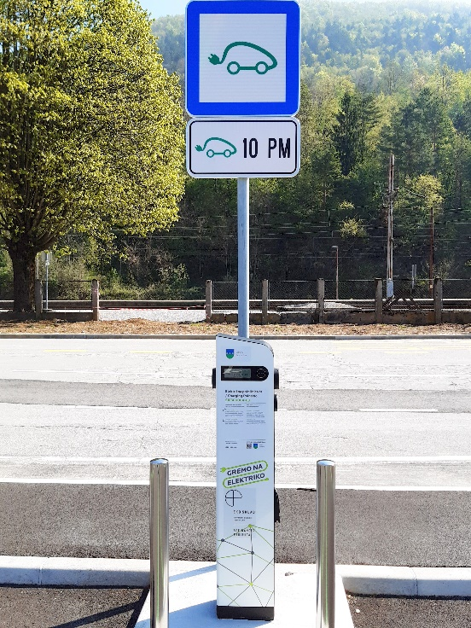
P+R IN B+R NA ŽELEZNIČKOJ STANICI BOROVNICA

Slide 12
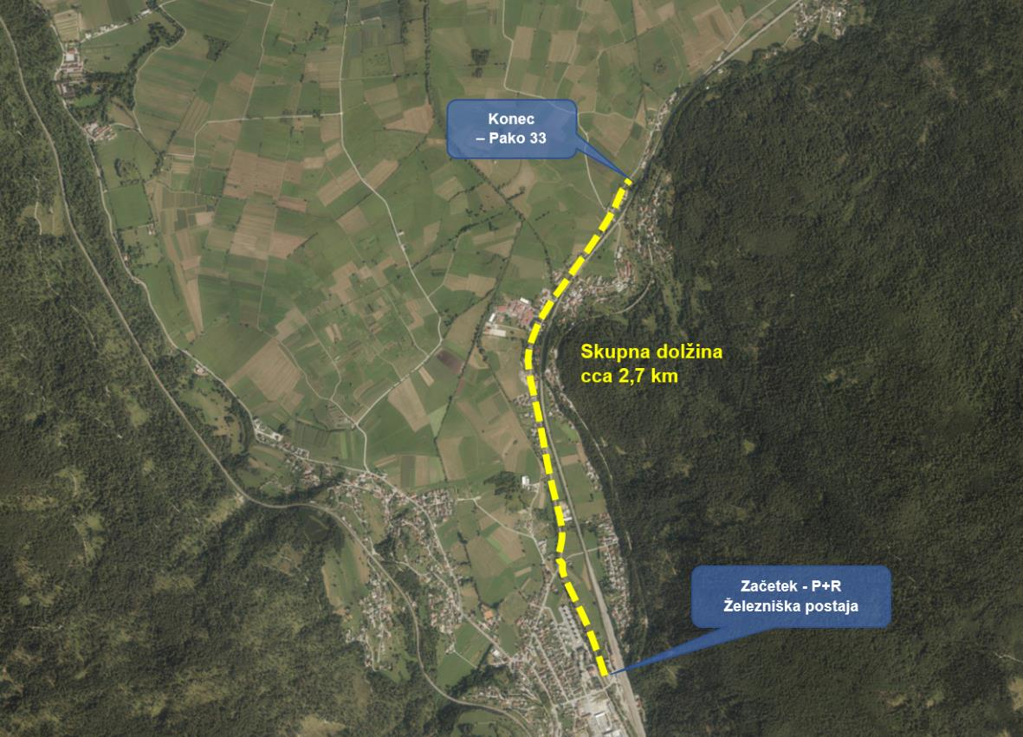
Aktivnosti na osnovi CPS Občine Borovnica II
U augustu 2021 potvrđena je projektna dokumentacija za projekat biciklističke veze Borovica – Breg (2 km, proenjena vrijednost projekta sa rekonstukcijom pipadajućeg dijela regionalne ceste iznosti 2,4 mio €) i Dogovorom za razvoj Osrednjeslovenske regije rezervisano 622.050 € iz kohezijskih sredstev EU in RS. Direkcija RS za infrastrukturu trenutačno sprema javni poziv za izbor izvođdaća, a operacije bi trebala da se izvede u sledećoj godini. Občina Borovnica investirat će oko 650.000 vlastitih sredstava.

Slide 13
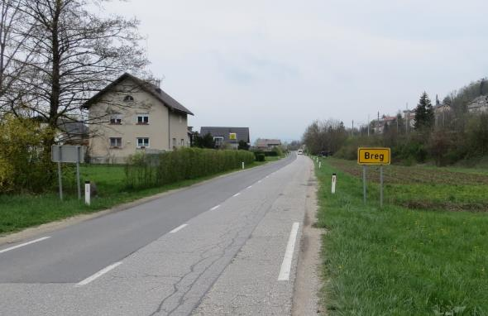
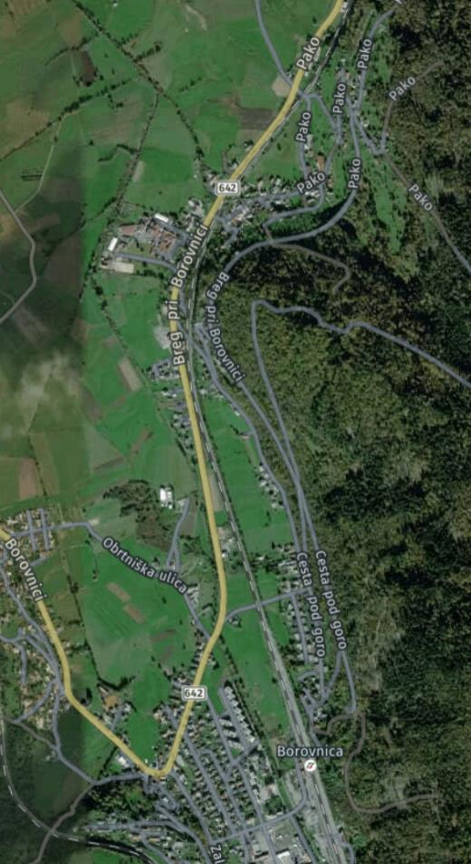
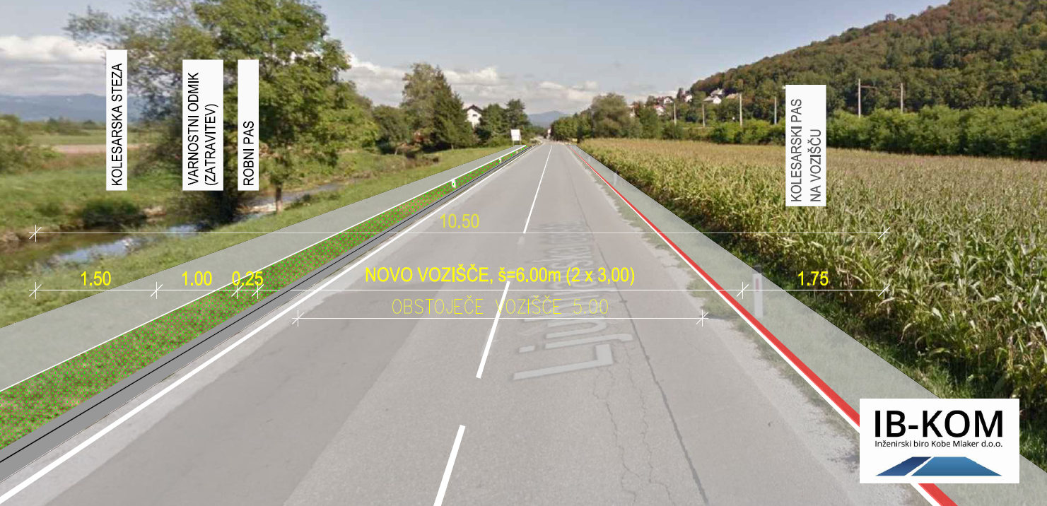
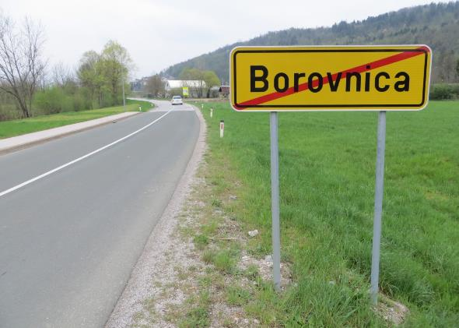
BOROVNICA – BREG (izven naselja)
Potrjeno s strani MZI
Kolesarska steza/pas izven naselja
Dolžina cca 500,0 m

Slide 14
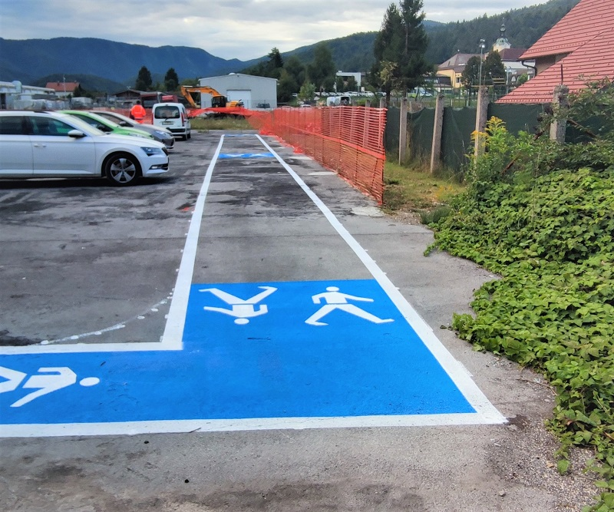
Aktivnosti na osnovi CPS Občine Borovnica III
Promjena prometnog i parkirnog režima u Borovnici, prije svega u širšem okolišu osnovne škole:
zabrana ustavljanja i parkiranje te smanjenje brzine od 40 km/h na 30 km/h na glavnoj ulici pored škole (Paplerjeva ulica).
Uređenje noveg parkirališta, nove dovozne ceste i novega ogranka šolskog puta za lakši in bezbedniji dostup do škole
Dogradnja hodnika za pješake na Gradišnikovi cesti
Poljšanje sigurnosti na prijelazima za pešake

Slide 15
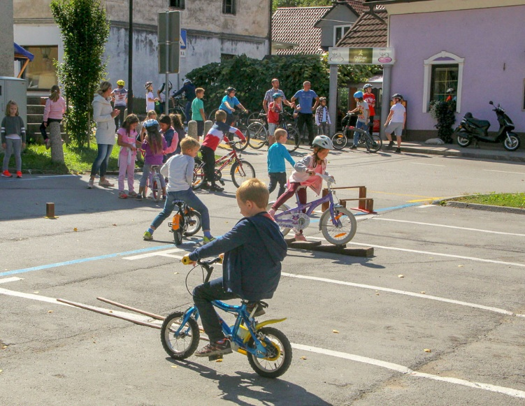
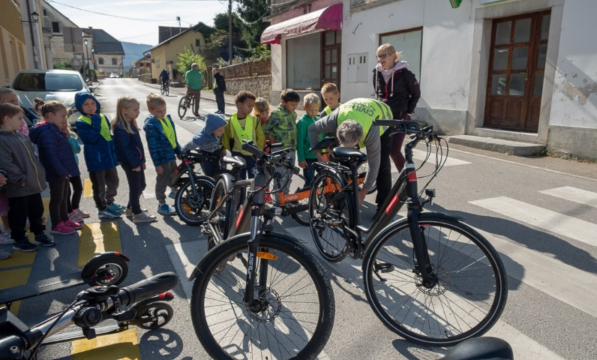
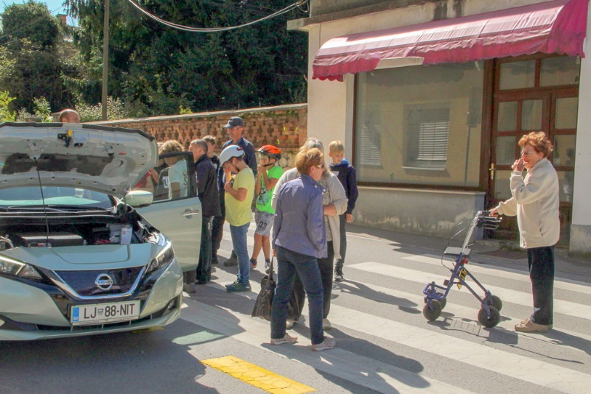
Aktivnosti na osnovu CPS Borovnice IV
PROMOCIJA ODRŽIVE MOBILNOSTI:
Europski tjedan mobilnosti
Od 2017, u saradnji sa osnovnom školom
Bici-bus, pješke –bus
Prezentacija i testiranje električkih skiroa, bicikla i auta
Poligoni vještina vožnje biciklom i skirojem
Pješačke i biciklističke ture/izleti
Predavanja o održivoj mobilnosti i sigurnosti u saobraćaju.
Uvođenje malih mjera za poboljšanje sigurnosti u prometu: rekonstruirani prijelazi za pešake i bicikliste, bus-stop, hodniki za pješake itd.

Slide 16
Glavni izzazovi
INVESTICIJSKI
Obilazna cesta pokraj Tehničkom muzeja Slovenije u Bistri
Produžetak bicilističke staze uz regionalnu cestu Vrhnika – Borovnica – Podpeč (fali još 6 km)
Izgradnja turističkih biciklističkih puteva, pogotovo prećenja reke Ljubljanice i izgradnja pješačkog mosta na mjestu srušenog željezničkog mosta u Pakom.
Uvođednje javnog putničkog prijevoza „na poziv“ u občini i do Vrhnike (regijski administrativni, zdravstveni i trgovski centar)
PROMJENA MOBLINOSTNIH NAVIKA
Bicikliranje i pješačenje u školu iz pravca novih biciklističkih staza
Bicikliranje i pješačenje u školu u lošim vremenskim prilikama odnosno ukidanje prijevoza školske djece sa školskim autobusom
Prihvaćanje i poštovanje ogranićenja brzine na 30 km/h u cjelom naselju Borovnica (osim uz regionalnu cestu)
Uvođenje, prihvačanja i poštovanje vremenski ogrančenog (od 7.00 – 8.00 i od 12.00 – 14.00) organičenja brzine na 30 km/h na glavnim pristupačnim cestama iz ostalih naselja u Borovnicu

Slide 17
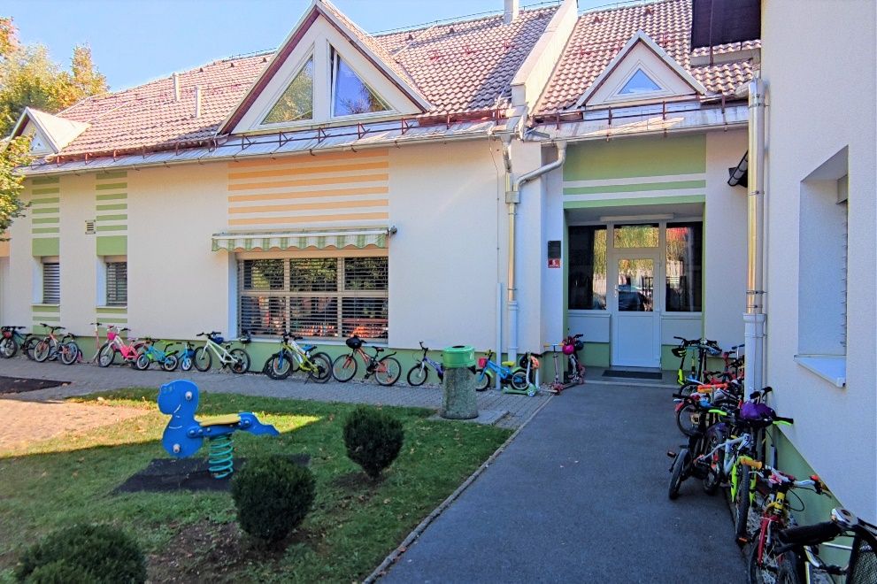
Kako pristupiti uvođenju i sporvođenju „mekih mjera“?
Pojačano surađivanje sa školom i detskim vrtičem, pogotovo sa savjetom roditelja. Nagrađivanje učitelja i školske djece.
Bolja suradnja sa udrugama u oblastima kulture in sporta – integracija održive mobilnosti u djelatonsti udruga
„Igrifikacija“ i nagrađivanje održivo mobilnostno ponašanja
Ukljčivanje u međunarodne aktivnosti i projekta u oblasti održive mobilnosti.
Obeležnje „međunarodnog dana biciklizma“ i slićno

Slide 18
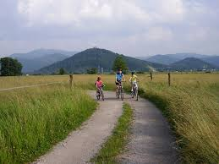
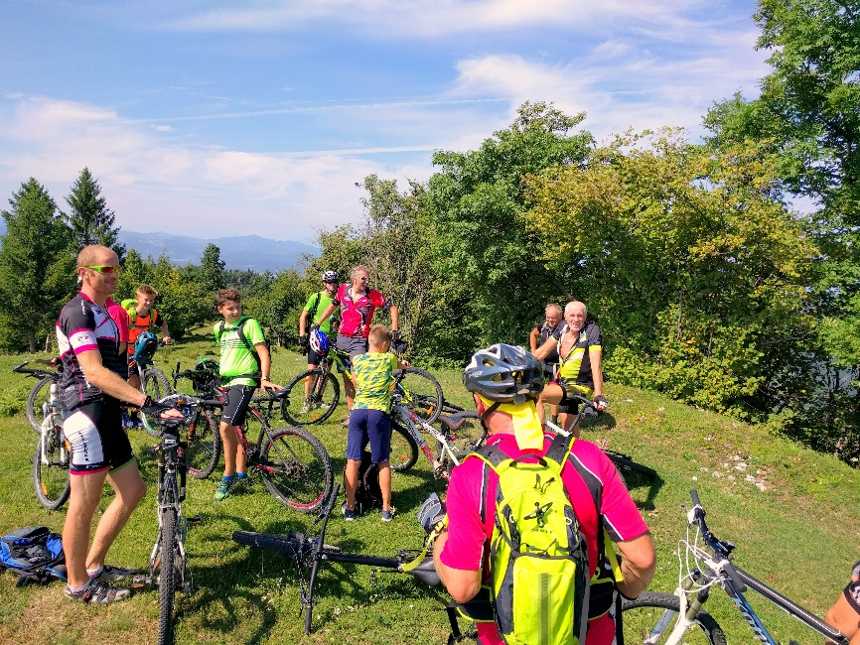
Razvitak bicilističkog turizma
IZNAJAM EL. BICIKLA (ATM d. o. o.)
BICIKLISTIČKI HOSTEL V BOROVNICI (u izgradnji)
SA BICIKLOM U POSJETU TEHNIČKOM MUZEJU SLOVENIJE U BISTRI
SA BICIKLOM PO BAŠTINI JUŽNE ŽELJEZNICE I NA POSJETU PRIODNOG SPOMENIKA GORIŠKI MAH
SA BICIKLOM DO ŽDRIJLA PEKEL
SA GORSKIM BICIKLIMA PO BRDIMA OKO BOROVNIŠKE KOTLINE

Slide 19
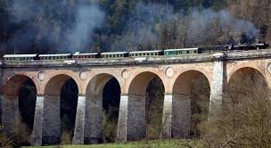
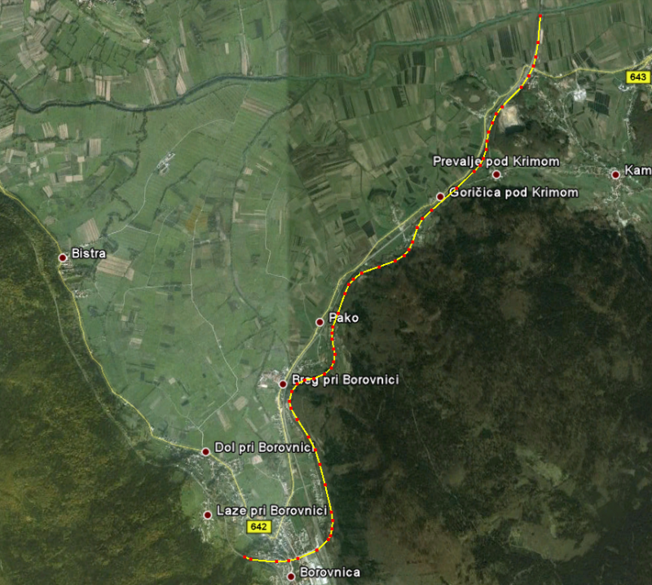
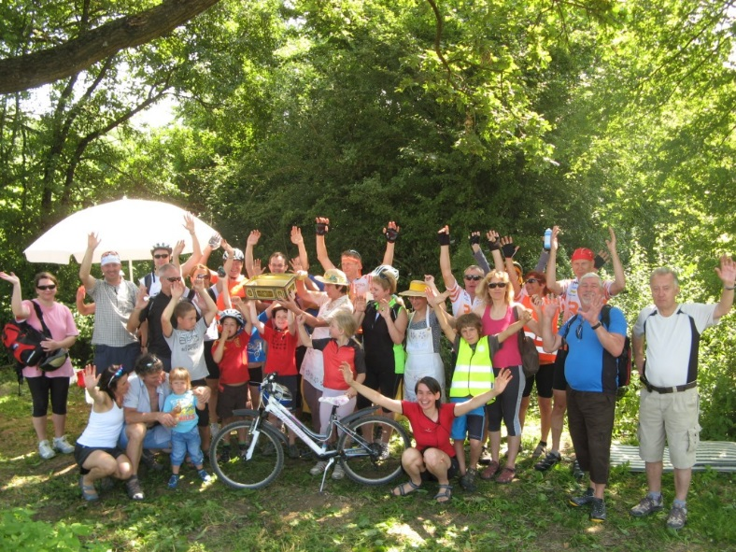
Potenciali biciklističkog turizma u občini Borovnica
OBNOVLJENA IN INTERPRETIRANA ŽELEZNIŠKA DEDIŠČINA + KOLESARJEM PRIJAZEN ŽELEZNIŠKI PREVOZ = OSNOVA ZA RAZVOJ PRIVLAČNIH TURISTIČNIH ZGODB IN PRODUKTOV OB JUŽNI ŽELEZNICI (IN DRUGJE)

Slide 20
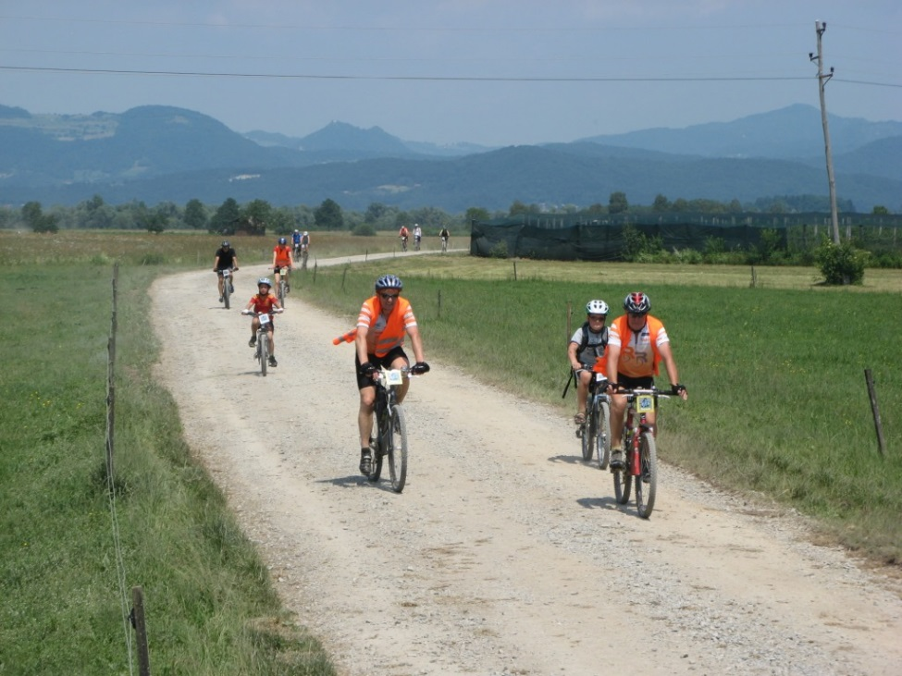
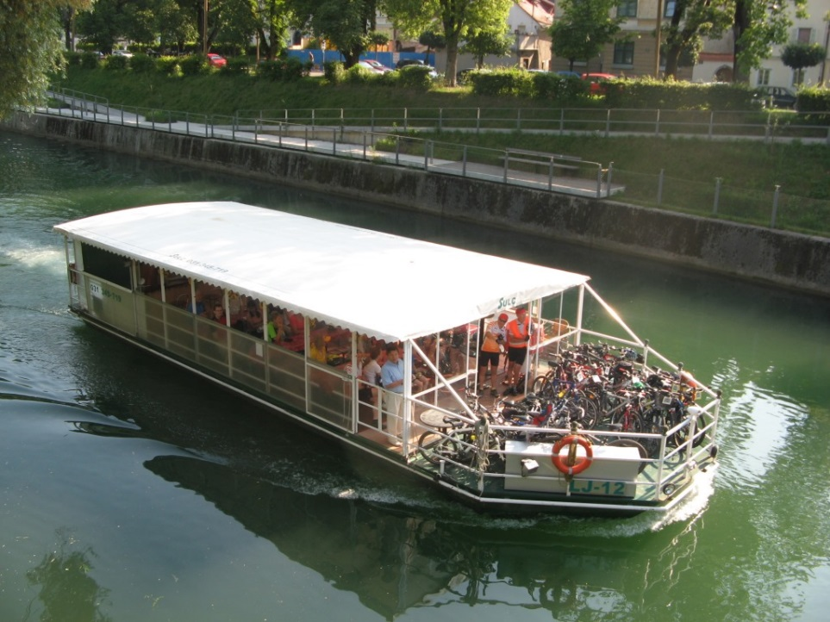
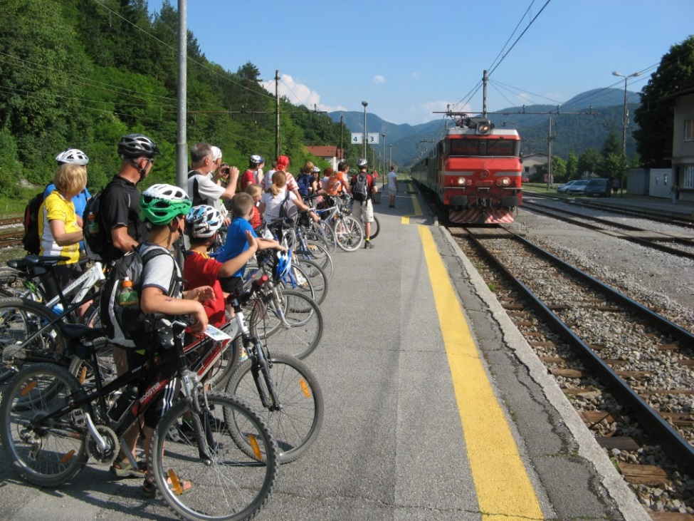
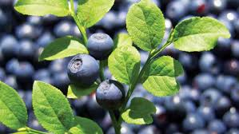
Razvoj biciklstičkog i inter-modalnoga održivog turizma na Ljubljanskoj bari

Slide 21
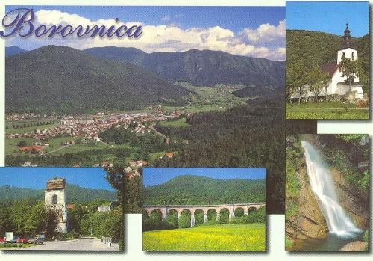
i
Hvala za vam na pažnji!
()
Notes:
Če ste v načinu predstavitve in želite vstopiti v središče za uvod v PowerPoint, kliknite puščico.

